Slide 1
MANUAL TEST WONDERLIC

Slide 2
Descripción WPT
La prueba de personal Wonderlic, (WPT), es una medida de la forma corta de capacidad mental general para la ayuda en la selección de personal. Fue diseñada de una forma simple para facilitar su administración e interpretación.
Fue creada en 1937 por E.F. Wonderlic para ser un filtro en el proceso de selección, es decir, disminuir el número de aspirantes al empleo dejando aquellos cuya capacidad general fuera adecuada para el desempeño de sus funciones. El proceso de los resultados del Wonderlic combina la información de la investigación del departamento de ESTADOS UNIDOS del trabajo con un análisis de trabajos específicos.
Wonderlic nace originalmente como una revisión de la prueba de capacidad mental Otis modificada para efectos de la selección de personal.

Slide 3
Confiabilidad y validez
El manual divulga las confiabilidades pares e impares, que no son apropiadas para las pruebas rápidas; sin embargo, también divulga una prueba test- retest que arroja confiabilidades del 82 al 94 y del 73 al 95 para la forma alternativa.
La validez arroja correlaciones con el nivel de enseñanza y/o el logro académico entre el 30 y el 80.

Slide 4
Contenido
El Wonderlic posee 50 preguntas de razonamiento lógico y resolución de problemas que están distribuidas de menor a mayor dificultad, presentando una gran diversidad de tipos de problemas: analogías, análisis de figuras geométricas, organización de oraciones, definiciones, organización espacial, habilidades de lenguaje, etc.

Slide 5
Qué Mide
La prueba de personal Wonderlic (WPT) es una prueba de
inteligencia general usada para la selección y la colocación del
personal del negocio y para la orientación vocacional. El WPT mide la capacidad de los individuos de aprender, de adaptarse, de solucionar problemas, y de entender instrucciones. Es un predictor válido del funcionamiento de trabajo futuro, y puede ser utilizado para las posiciones que se extienden de la rutina a lo complejo.
Mide la capacidad de un candidato para:
Aprender un trabajo específico
Solucionar los problemas
Entender las instrucciones
Aplicar el conocimiento a las nuevas situaciones
Beneficiar del entrenamiento específico del trabajo
Estar satisfecho con un trabajo particular
La prueba del empleo le permite emparejar a gente con las posiciones que satisfacen su velocidad y aptitud el aprender.

Slide 6
Consigna de Aplicación
“Esta es una prueba que mide su capacidad para resolver problemas. Cuenta con 50 preguntas que usted deberá tratar de contestar en un tiempo limitado. Intente responder todo lo que pueda de forma correcta. No se puede usar nada para la resolución de los problemas más que la propia capacidad. Pueden rayar el reverso de la prueba para cálculos u otro. Tendrá 12 minutos para la resolución de esta prueba. Una vez comenzada la prueba no se permitirán preguntas de ningún tipo”. Se leen los ejemplos y se contestan asegurándose de que todos los postulantes entiendan la forma de contestar, luego se da la indicación de comenzar la prueba y se toma el tiempo.
Después de 12 minutos se da la indicación de dejar de contestar y de dar vuelta la prueba para que sea retirada por el administrador.

Slide 7
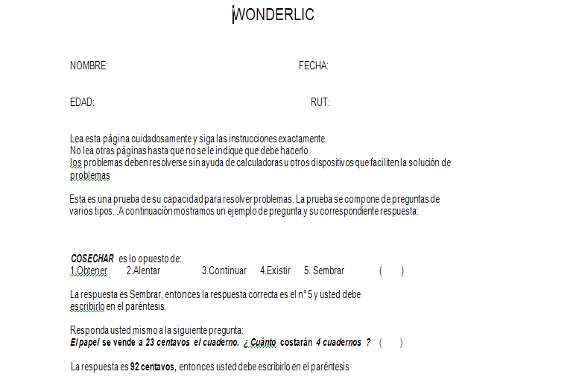
Material de Aplicación
CUADERNILLO. Consta de 5 páginas donde el candidato lee las
instrucciones, los problemas y contesta directamente.

Slide 8
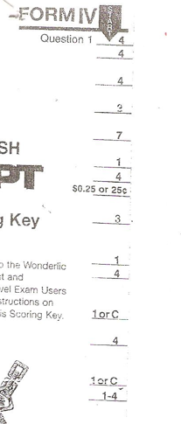
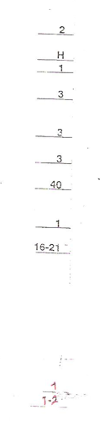
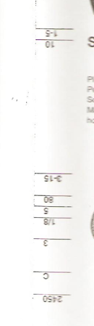
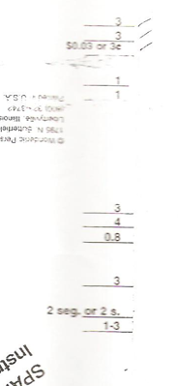

Material de Aplicación
PLANTILLA CORRECIÓN. Consta de 75 casillas con las respuestas correctas.

Slide 9
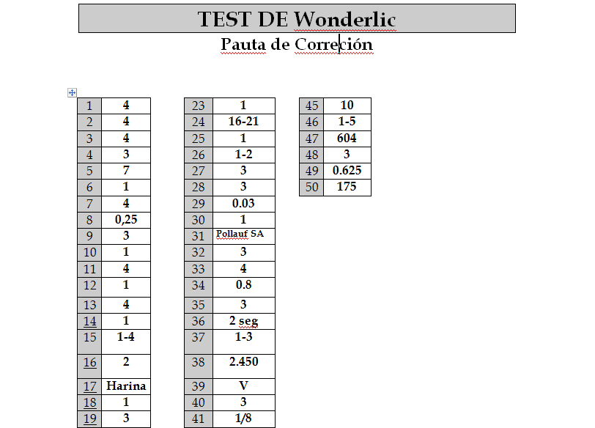
20 | 3
21 | 3
22 | 40

Slide 10
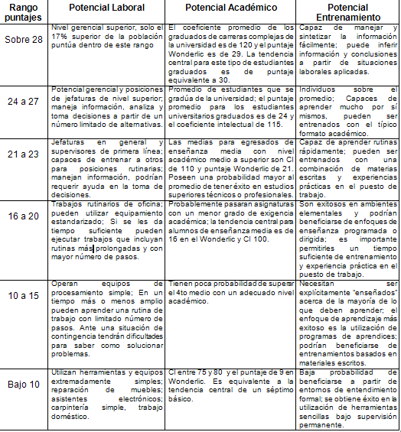
Corrección e Interpretación
Se corrigen las respuestas dando 1 punto por cada respuesta correcta. Se
suman todas las respuestas y se pasa a la siguiente tabla de interpretación.

